Slide 1

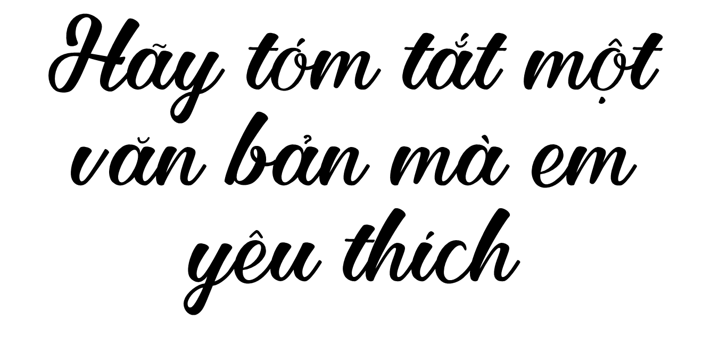
Notes:
Giáo án của Thảo Nguyên 0979818956

Slide 2
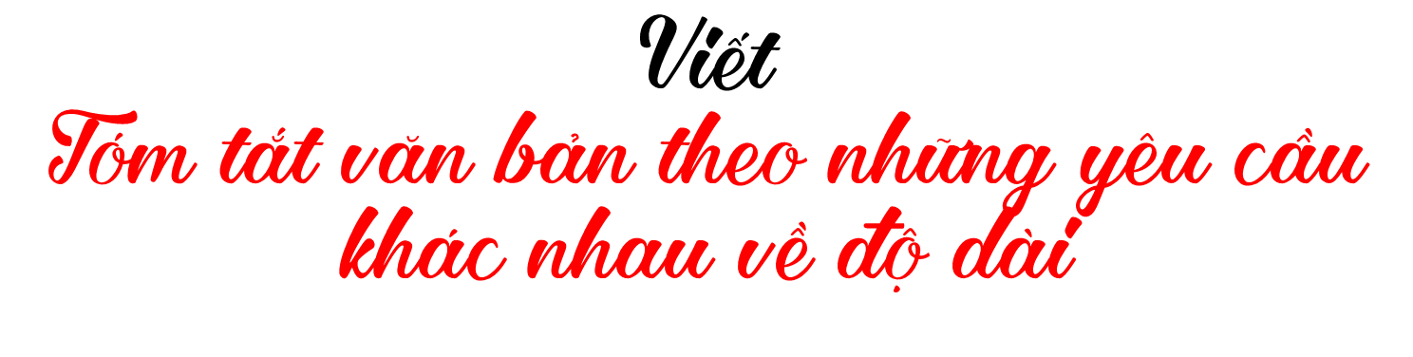
Notes:
Giáo án của Thảo Nguyên 0979818956

Slide 3

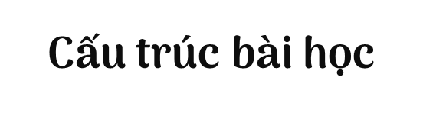

Yêu cầu đối với bài văn kể về một trải nghiệm
Thực hành viết theo các bước
Phân tích bài tham khảo
Notes:
Giáo án của Thảo Nguyên 0979818956

Slide 4
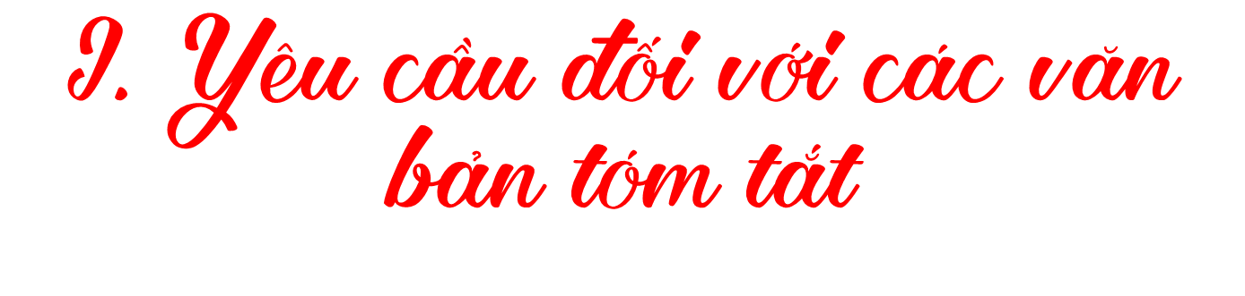
Notes:
Giáo án của Thảo Nguyên 0979818956

Slide 5
I. Yêu cầu đối với các văn bản tóm tắt
- Phản ánh đúng nội dung của văn bản gốc.
- Trình bày được những ý chính, những điểm quan trọng của văn bản gốc.
- Sử dụng các từ ngữ quan trọng của văn bản gốc.
- Đáp ứng được những yêu cầu khác nhau về độ dài của văn bản tóm tắt.
Notes:
Giáo án của Thảo Nguyên 0979818956

Slide 6
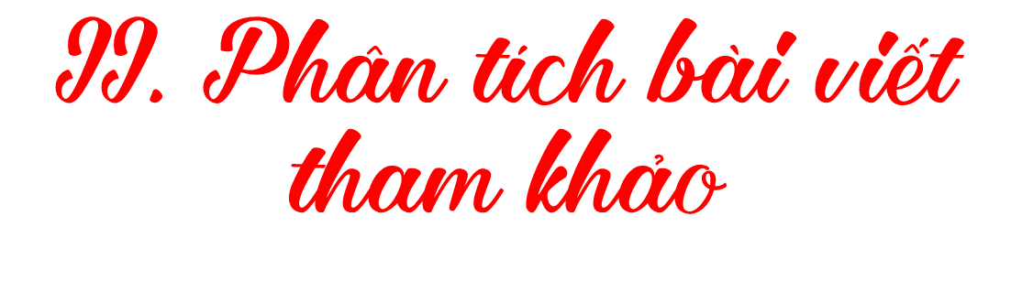

Slide 7
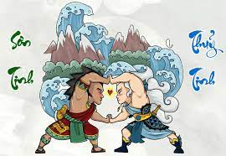
– Nội dung, chủ đề của văn bản tóm tắt:
+ Nội dung kể về câu chuyện kén rể của vua Hùng và cuộc giao tranh giữa hai vị thần Sơn Tinh, Thủy Tinh để tranh giành công chúa Mị Nương.
+ Chủ đề: Giải thích hiện tượng
thiên nhiên (thiên tai lũ lụt hằng năm).
Notes:
Giáo án của Thảo Nguyên 0979818956

Slide 8
– Nội dung chính của văn bản được tóm tắt:
+ Vua Hùng kén rể.
+ Sơn Tinh, Thủy Tinh đến cầu hôn.
+ Vua Hùng ra điều kiện kén rể.
+ Sơn Tinh mang đầy đủ lễ vật đến trước và rước Mị Nương về núi.
+ Thủy Tinh đến sau không cưới được vợ, nổi giận mang quân đi đánh Sơn Tinh.
+ Hai bên giao chiến hằng tháng trời, cuối cùng Thủy Tinh thua đành rút lui.
+ Hằng năm, Thủy Tinh lại dâng nước lên đánh Sơn Tinh, gây ra lũ lụt.
Notes:
Giáo án của Thảo Nguyên 0979818956

Slide 9

Tiêu chí | Văn bản 1 | Văn bản 2
Văn bản tóm tắt có trung thành với nội dung của văn bản gốc không?
Văn bản tóm tắt có trình bày được những ý chính, những điểm quan trọng của văn bản gốc không?
Liệt kê một số từ ngữ quan trọng của văn bản gốc được thể hiện trong văn bản tóm tắt
Nhận xét về độ dài của VB tóm tắt 1 và 2
Notes:
Giáo án của Thảo Nguyên 0979818956

Slide 10
Tiêu chí | Văn bản 1 | Văn bản 2
Văn bản tóm tắt có trung thành với nội dung của văn bản gốc không? | Trung thành với văn bản gốc | Trung thành với văn bản gốc
Văn bản tóm tắt có trình bày được những ý chính, những điểm quan trọng của văn bản gốc không? | Trình bày được ý chính, điểm quan trọng | Trình bày được ý chính, điểm quan trọng
Liệt kê một số từ ngữ quan trọng của văn bản gốc được thể hiện trong văn bản tóm tắt | Hùng Vương thứ mười tám, Mị Nương, Sơn Tinh- chúa miền non cao, Thủy Tinh- chúa miền nước thẳm, cầu hôn, lễ vật, nổi giận... | Hùng Vương thứ mười tám, Mị Nương, Sơn Tinh- chúa miền non cao, Thủy Tinh- chúa miền nước thẳm, cầu hôn, lễ vật, nổi giận...
Nhận xét về độ dài của VB tóm tắt 1 và 2 | Ngắn hơn, có 4 câu | Dài hơn, có 12 câu

Slide 11
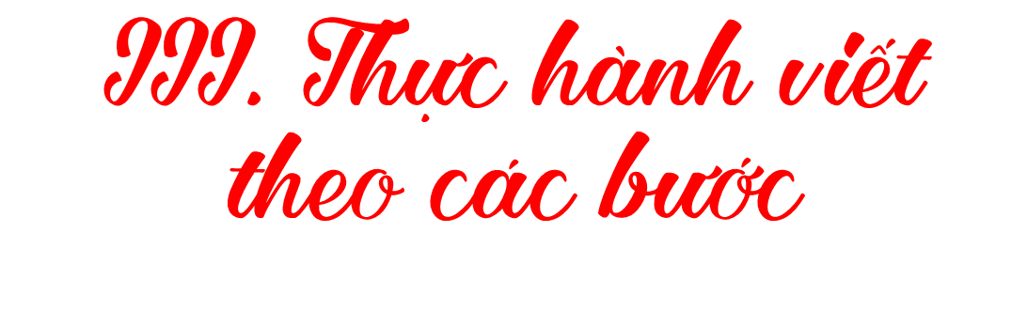
Em hãy viết một đoạn văn (khoảng 8-10 câu) tóm tắt văn bản “Bầy chim chìa vôi”- Nguyễn Quang Thiều

Slide 12
1. TRƯỚC KHI TÓM TẮT
2. VIẾT VĂN BẢN TÓM TẮT
3. CHỈNH SỬA
Notes:
Giáo án của Thảo Nguyên 0979818956

Slide 13
1. TRƯỚC KHI TÓM TẮT
a,
Đọc kĩ văn bản gốc
b,
Xác định nội dung chính cần tóm tắt
- Xác định nội dung cốt lõi của toàn văn bản
VD: chuyện hai anh em Mên và Mon đi đò ra bãi cát giữa sông để cứu tổ chim sắp bị ngập nước và xúc động khi chứng kiến cảnh đàn chim bé bỏng “bứt khỏi dòng nước khổng lồ bay lên”.
Notes:
Giáo án của Thảo Nguyên 0979818956

Slide 14
1. TRƯỚC KHI TÓM TẮT
Xác định nội dung chính cầm tóm tắt
b,
- Xác định các ý chính của từng phần:
Notes:
Giáo án của Thảo Nguyên 0979818956

Slide 15
- Xác định các ý chính của từng phần:
Bối cảnh câu chuyện Ở đâu? Khi nào?
Nhân vật chính là ai?
Những sự việc tiêu biểu:
Sự việc 1
Sự việc 2
Sự việc 3

Slide 16
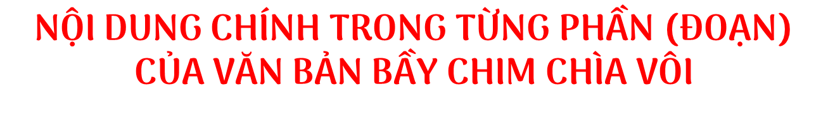
PHẦN 1: Khoảng hai giờ sáng, trời mưa to, hai anh em Mên và Mon không ngủ được. vì “sợ những con chim chìa vôi ở bãi sông bị chết đuối”
PHẦN 2: Hai anh em Mên và Mon vẫn lo rằng tổ chim chìa vôi sẽ bị ngập chìm trong dòng nước lớn. Hai anh em nghĩ cách mang tổ chim vào bờ.
PHẦN 3: Mên và Mon đi đò ra giữa sông và xúc động khi chứng kiến cảnh chim bố, chim mẹ dẫn bầy chim non bay lên, bứt khỏi dòng nước khổng lồ.
Notes:
Giáo án của Thảo Nguyên 0979818956

Slide 17
1. TRƯỚC KHI TÓM TẮT
a,
Đọc kĩ văn bản gốc
b,
Xác định nội dung chính cầm tóm tắt
- Tìm các từ ngữ quan trọng của văn bản
VD: Hai anh em Mên và Mon, bẫy chim chìa vôi, con đò, bãi cát giữa sông,…
- Ghi ra giấy những ý chính của văn bản
Notes:
Giáo án của Thảo Nguyên 0979818956

Slide 18
1. TRƯỚC KHI TÓM TẮT
a,
Đọc kĩ văn bản gốc
Xác định nội dung chính cầm tóm tắt
b,
c,
Xác định yêu cầu về độ dài của văn bản tóm tắt
– HS dựa vào yêu cầu của đề bài để xác định độ dài văn bản.
– Lưu ý: Căn cứ vào yêu cầu về độ dài của VB để lựa chọn ý lớn, ý nhỏ cho VB tóm tắt. Khi tóm tắt VB tự sự, để có VB tóm tắt ngắn gọn, cần chú ý lựa chọn các sự việc chính; còn để VB tóm tắt có dung lượng lớn hơn, cần mở rộng các sự việc bằng những chi tiết tiêu biểu trong VB gốc
Notes:
Giáo án của Thảo Nguyên 0979818956

Slide 19
c. Xác định yêu cầu về độ dài của văn bản tóm tắt
- Nếu yêu cầu đoạn văn ngắn: tóm tắt văn bản dựa vào các ý chính, ý lớn.
- Nếu yêu cầu đoạn văn dài: thêm các ý phụ, ý nhỏ hơn.
Các ý chính
PHẦN 1: Hai anh em Mên và Mon sợ những con chim chìa vôi ở bãi sông bị chết đuối.
PHẦN 2: Hai anh em nghĩ cách mang tổ chim vào bờ.
PHẦN 3: Mên và Mon đi ra sông và chứng kiến bầy chim non bay lên khỏi dòng nước.
Notes:
Giáo án của Thảo Nguyên 0979818956

Slide 20
2. VIẾT VĂN BẢN TÓM TẮT
Sắp xếp các ý chính của văn bản gốc theo một trình tự hợp lí
Dùng lời văn của em kết hợp với những từ ngữ quan trọng trong văn bản gốc để viết bài tóm tắt
Chú ý đảm bảo về độ dài của văn bản tóm tắt
Notes:
Giáo án của Thảo Nguyên 0979818956

Slide 22
STT | Tiêu chí | Đạt | Không đạt
1 | Đọc kĩ VB gốc để hiểu đúng nội dung, chủ đề của VB
2 | Xác định nội dung chính cần tóm tắt
3 | Sắp xếp các nội dung chính theo một trật tự hợp lí
4 | Xác định yêu cầu về độ dài của VB tóm tắt
5 | Viết VB tóm tắt theo trật tự nội dung chính đã xác định
6 | Đọc lại và chỉnh sửa VB tóm tắt
Notes:
Giáo án của Thảo Nguyên 0979818956

Slide 23
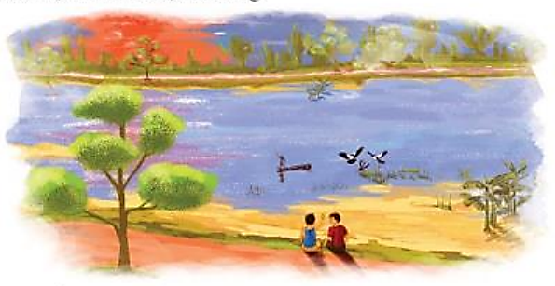

Notes:
Giáo án của Thảo Nguyên 0979818956

Slide 24
Khoảng hai giờ sáng, trời mưa to, hai anh em Mên và Mon không ngủ được vì “sợ những con chim chìa vôi ở bãi sông bị chết đuối”. Hai anh em thì thầm nói chuyện về cơn mưa, bãi cát dưới sông sẽ ngập và bầy chim chìa vôi đang làm tổ dưới đó. Hai anh em Mên và Mon vẫn lo rằng tổ chim chìa vôi sẽ bị ngập chìm trong dòng nước lớn. Hai anh em nghĩ cách mang tổ chim vào bờ và quyết định lấy đồ của ông Hảo để đi cứu bầy chim. Mên và Mon đi đò ra giữa sông và xúc động khi chứng kiến cảnh chim bố, chim mẹ dẫn bầy chim non bay lên, bứt khỏi dòng nước khổng lồ. Cho đến khi bầy chim non đã thực hiện xong chuyến bay quan trọng, hai anh em vẫn đứng không nhúc nhích, nhận ra chúng đã khóc từ lúc nào và ngượng nghịu nhìn nhau cười rồi rướn người chạy thật nhanh về ngôi nhà của mình.
Notes:
Giáo án của Thảo Nguyên 0979818956

